Slide 1
El aula cerrada

Slide 2
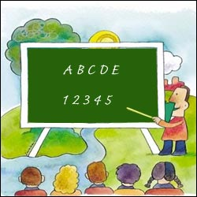
Es el escenario físico en el que se imparte la mayor parte de la enseñanza.

Slide 3
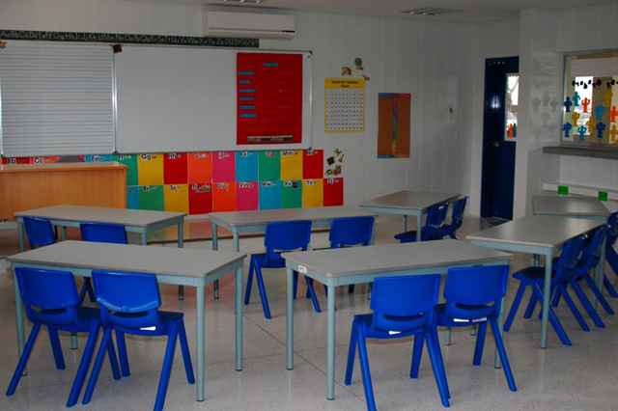
Consiste en unidades independientes, de forma rectangular, separadas una de otras por paredes y corredores.

Slide 4
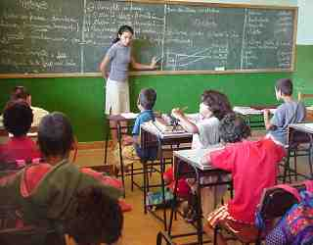
Contiene un maestro y un cierto numero de alumnos.

Slide 5

* El aula es considerada un santuario para el maestro.
Proporciona un mayor grado de libertad.
Mayor elección y discreción profesional.
Unidad totalmente separada del medio ambiente y libre de presiones externas.
Proporciona un aislamiento
completo.

Slide 6
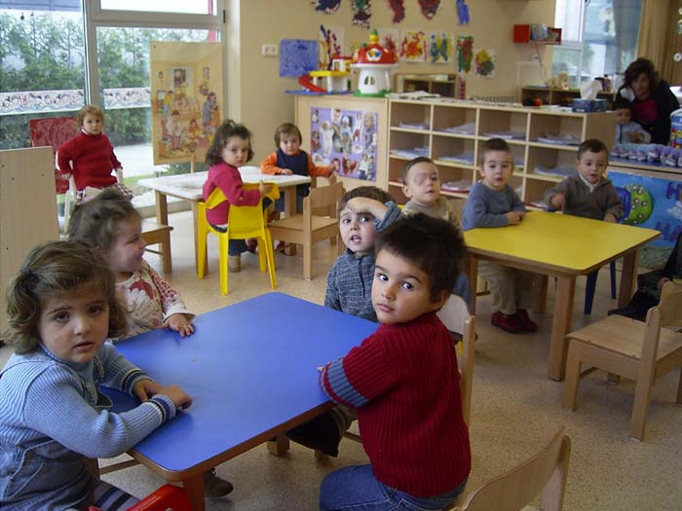
Las formas en que las presiones externas infieren en el aula cerrada son de dos tipos.
Lo que esperan los miembros de grupo.
Fuentes de información que trascienden el aislamiento de escenario.
La naturaleza “discreta” del aula cerrada se ve a prueba por factores que proporcionan información: vaga o imágenes, sobre lo que sucede dentro del salón.
*actividades en el salón.

Slide 7
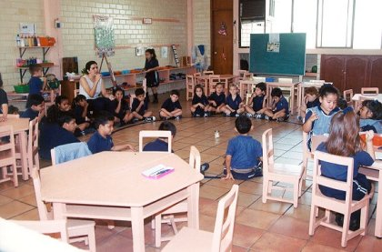
Las fuentes de “información al publico” existen a pesar el aislamiento visual de los eventos que suceden dentro de la clase y no están basadas en la observación. Permiten al personas ajenas deducir lo que sucede detrás de la puerta cerrada:
*exámenes.
*chismes
*comentarios de los alumnos
Es información mas inmediata y bajo ciertas circunstancias.

Slide 8
El problema del ruido

Slide 9
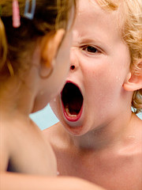

RUIDO = PROBLEMA
LOS MAESTROS SIEMPRE INTENTARAN REDUCIR EL RUIDO EN CLASE
EL RUIDO CUANOD ES ASOCIADO COMO AGRESION POR ESTA CAUSA SE TRATA DE TRABAJAR EN SILENCIO
EL RUIDO QUE PROVIENE DE LOS SALONES DE CLASES SE ENTIENDE COMO FALTA DE CONTRO DEL GRUPO Y OCMO CIERTA FALTA DE CAPACIDAD POR PARTE DEL MAESTRO

Slide 10
CONCLUSIÒN
ES IMPORTANTE QUE EN EL SALON DE CLASES EL MAESTRO SE CAPAZ DE CONTROLAR AL GRUPO YUA QUE ESTO TRATA DE QUE MUCHAS VECES EL DESORDEN QUE HACEN LOS ALUMNOS EN EL AULA ENTORPECE EL DESARROLLO DE CONOCIMIENTO.

